Slide 1

MindSpore进阶课程
ZOMI 酱

Slide 2
关于本课程
快速入门：线性拟合
数据处理：采样 - 处理 - 迭代 - 格式转换
网络构建：参数 - 损失函数 - 优化器 - 构建网络 - 自动求导 - 流程控制语句
训练与评估：评估指标 – 训练和评估 – Model基本使用 – Callback – 导出
动静态图：动静态图 – 动静结合 – 动态图应用

Slide 3
培训目标
学完本课程后，您将能够：
深入了解MindSpore的数据处理模块
深入了解MindSpore在网络构建中，如何对各模块进行自定义
进阶了解MindSpore的动静态图和回调机制的作用

Slide 4








MindSpore 全场景AI计算框架 架构图
多领域扩展
Model Zoo 模型库
Extend
科学计算/GNN/深度概率编程…
Science 科学计算
电磁仿真/分子模拟/量子计算
Insight
Vision
NLP
Model
Hub
网络
调试
Audio
Rec
API表达层
nn、cell
metrics、loss
开发态友好
Expression 全场景统一API
第三方前端
性能
调优
NN
Ops
Dataset
Train/Infer
Numpy
精度
调优
动静态图一致
仓颉
Julia
运行态高效
Data
Compiler AI编译器
Armour
AI安全
数据加载
类型推导
自动微分
自动并行
二阶优化
量化/剪枝/蒸馏
数据格式
内存优化
图算融合
流水线执行
异构加速
IR 中间表达层
数据增强
硬件相关优化
算子自动生成
密态AI
全场景部署
Runtime
可信AI
端-边-云全场景运行时系统
多样性硬件
CANN(NPU)
CUDA(GPU)
Eigen(CPU)
oneDNN(CPU)
云
边
端

Slide 5
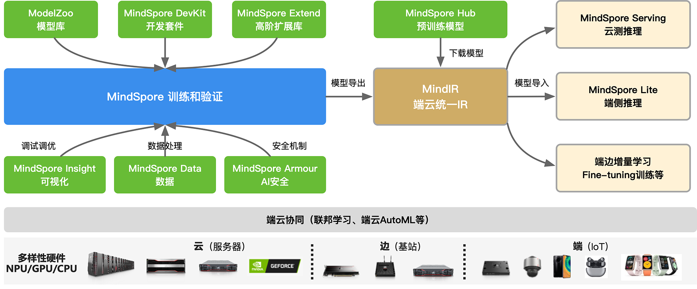
MindSpore 全场景AI计算框架 流程图

Slide 6
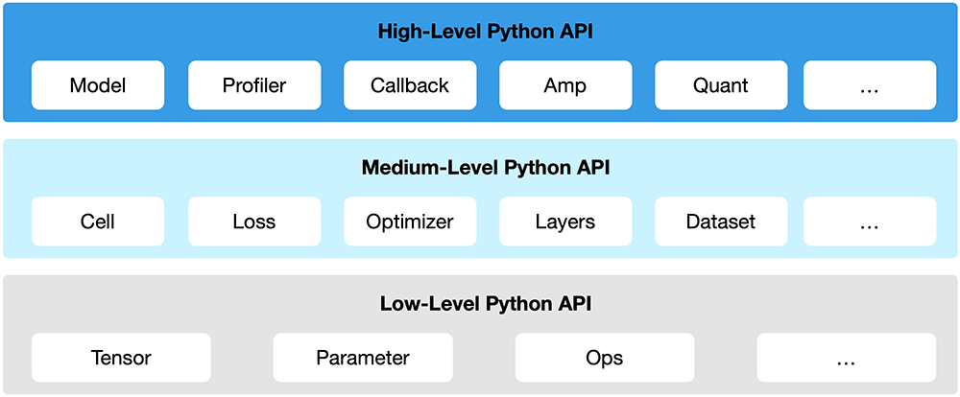
MindSpore 全场景AI计算框架 API设计

Slide 7
Notes:
7

